Slide 1
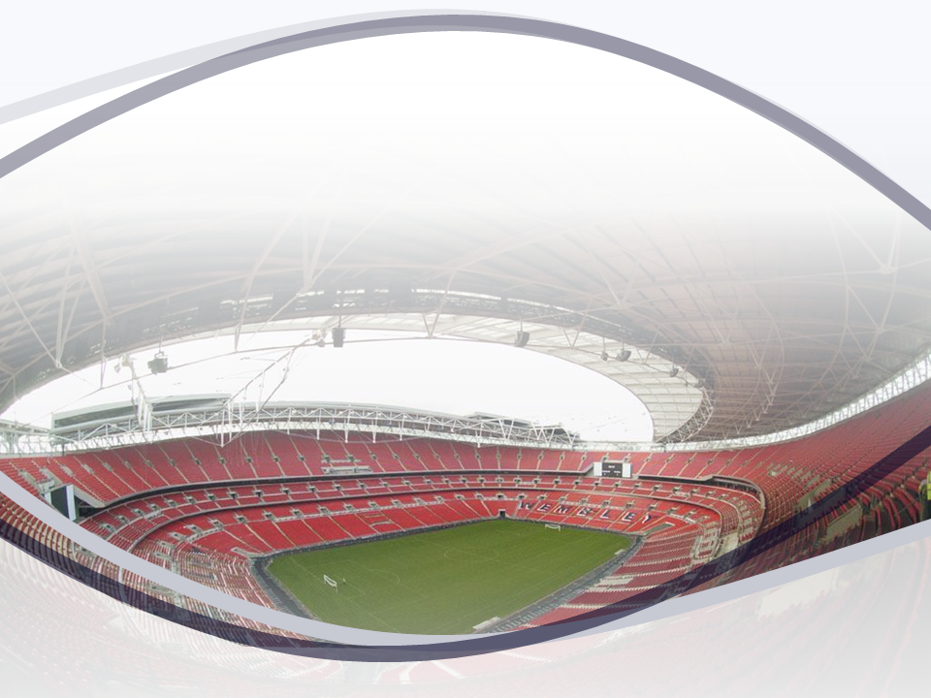
Term project 최종발표
201804005 김민서

Slide 2

목차
1
주제와 대상
2
아이디어 도출
3
내용의 구성
4
스토리보드
5
레이아웃의 설계
6
웹 페이지 색 결정
7
일정표

Slide 3


주제와 대상
주제: 축구 소개 웹 페이지 ( EPL SOCCER 2019)
프리미어리그(EPL) 구단, 일정 및 결과, 순위표 소개
각 리그에 대해서 소개
축구와 관련된 최신 뉴스 소개
축구 관련 용품 소개
일반 축구 사이트나 스포츠 용품 판매 사이트와 달리 여러가지정보를 통합해서 차별점을 둠
2) 대상
축구에 대해서 관심을 가지고 보는 사람
축구에 대해서 알고 싶은 사람
축구 관련 용품을 사고 싶은 사람

Slide 4

아이디어 도출
축구에 대한 소개
가장 인기 있는 축구 리그 영국 프리미어 리그 (EPL) 중심으로 구단 소개, 일정 및 결과, 순위표
다른 리그에 관심 있다면?
유럽 5대 리그 + 한국 K 리그 공식 홈페이지 연결해서 소개
축구에 대한 소식이 궁금하다면?
최근 가장 핫한 뉴스 보여주기
축구를 하고 싶고 용품에 관심 있다면?
축구 관련 용품 소개
메인화면
head-로고
body-상단에 메뉴, 오른쪽 버튼 만들기 중심에 움직이는 사진을 만들어서 넣기
footer-저작권과 이메일

Slide 5
탐색 구조의 결정
Home
Epl, 라리가, 분데스리가,세리에a, 리그앙, k리그
club, rank, sch, news, shopping
official home page
Club
official home page
rank
News
Each news
sch
Shopping
http://www.crazy11.co.kr//
선형 구조+계층 구조

Slide 6

사이트 맵
HOME
구단소개
최근
뉴스
EPL
라리가
세리에A
리그앙
분데스
K리그
구단 순위
일정 및
결과
축구
용품
club
news
rank
sch
Shopping
Official
home page
Official
home page
각종 기사
http://www.crazy11.co.kr/

Slide 7
스토리보드
웹 사이트 첫 화면
구단 소개 홈페이지
EPL SOCCER 2019
구단 소개 (총 20개)
우승팀
구단소개 /최근뉴스/구단순위/일정및결과/ 축구용품
엠블럼
(축구선수 GIF)
epl
챔스권
라리가
엠블럼
엠블럼
. . .
분데스
세리에a
상위권
엠블럼
엠블럼
. . .
K리그
중위권
엠블럼
엠블럼
. . .
하위권
Epl soccer 2019 김민서 web page
엠블럼
엠블럼
. . .
alstj0506@naver.com
강등권
엠블럼
엠블럼
. . .

Slide 8
최근뉴스
구단순위
일정 및 결과
순위 | 팀 | 경기수 | 승점 | 승 | 무 | 패 | 득점 | 실점 | 득실차
~ | ~ | ~ | ~ | ~ | ~ | ~ | ~ | ~ | ~
. | . | . | . | . | . | . | . | . | .
. | . | . | . | . | . | . | . | . | .
. | . | . | . | . | . | . | . | . | .
. | . | . | . | . | . | . | . | . | .
. | . | . | . | . | . | . | . | . | .
날 짜 | 팀 | 시 간 | 결과
~ | ~ | ~ | ~
. | . | . | .
. | . | . | .
. | . | . | .
뉴스기사1
뉴스기사2
뉴스기사3
뉴스기사4
뉴스기사5
뉴스기사6
뉴스기사7
뉴스기사8
뉴스기사9
뉴스기사10
뉴스기사11
뉴스기사12
뉴스기사13
.
.
.

Slide 9
축구용품
축구 용품
(축구공 jpg)
축구공 설명
(축구화 jpg)
축구화 설명
. . .
더 많은 상품을 보고 싶다면(href)

Slide 10
레이아웃의 설계
EPL SOCCER 2019
그림자효과, 강조, 누르면 메인으로 이동
Head
눈에 잘 띄게 상단 메뉴 설정
마우스를 위에 두면 색 변하게
그림자효과, 강조,
로고랑 색 유사하게
구단소개 /최근뉴스/구단순위/일정 및 결과/ 축구용품
(축구선수 GIF)
iframe 사용
epl
축구선수 여러명의 사진을 편집 후 움직이는 화면설정
라리가
body
분데스리가l
버튼은
깔금하게
세리에al
리그앙
K리그
우측에 버튼형식으로
누르면 각 리그 공식
홈페이지 연결
Epl soccer 2019 김민서 web page
하단에 저작권과 이메일 표시
alstj0506@naver.com
마우스 위에 두거나 클릭하면 효과
footer

Slide 11
구단 소개 (총 20개)
뉴스기사1
뉴스기사2
뉴스기사3
뉴스기사4
뉴스기사5
뉴스기사6
뉴스기사7
뉴스기사8
뉴스기사9
뉴스기사10
뉴스기사11
뉴스기사12
뉴스기사13
.
.
.
우승팀
우승팀은 따로 두고
하이라이팅 강조
엠블럼
뉴스 기사 위치, 글씨체 동일
엠블럼 이미지 삽입
클릭한 뉴스는 색 변하게
챔스권
각 구단 소개 , 순위로 구별하기
엠블럼
엠블럼
엠블럼
상위권
엠블럼을 클릭하면 각 팀마다
공식 홈페이지로 연결
각 뉴스를 하이퍼링크로 연결
엠블럼
엠블럼
엠블럼
중위권
엠블럼
엠블럼
엠블럼
하위권
엠블럼
엠블럼
엠블럼
강등권
엠블럼
엠블럼
엠블럼

Slide 12
구단순위
일정 및 결과
순위 | 팀 | 경기수 | 승점 | 승 | 무 | 패 | 득점 | 실점 | 득실차
~ | ~ | ~ | ~ | ~ | ~ | ~ | ~ | ~ | ~
. | . | . | . | . | . | . | . | . | .
. | . | . | . | . | . | . | . | . | .
. | . | . | . | . | . | . | . | . | .
. | . | . | . | . | . | . | . | . | .
. | . | . | . | . | . | . | . | . | .
테이블 사용해서 순위표 및
일정표 설정
날 짜 | 팀 | 시 간 | 결과
~ | ~ | ~ | ~
. | . | . | .
. | . | . | .
. | . | . | .
←1위, 강등권 (18~20)위 팀들 특별하게 색 설정 변경
테이블 테두리와 색 설정
순위표 정렬
clospan 셀의 너비 지정→
rowspan 셀의 높이 지정→

Slide 13
축구용품
축구 용품
(축구공 jpg)
script를 활용,
마우스를 사진 위에 올리면 줌인
떼면 줌 아웃
사진 넓이와 높이 설정
(축구화 jpg)
더 많은 상품을 보고 싶다면
쇼핑몰 링크 연결
. . .
더 많은 상품을 보고 싶다면(href)

Slide 14
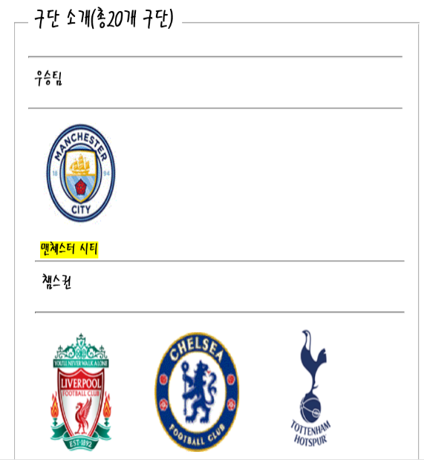
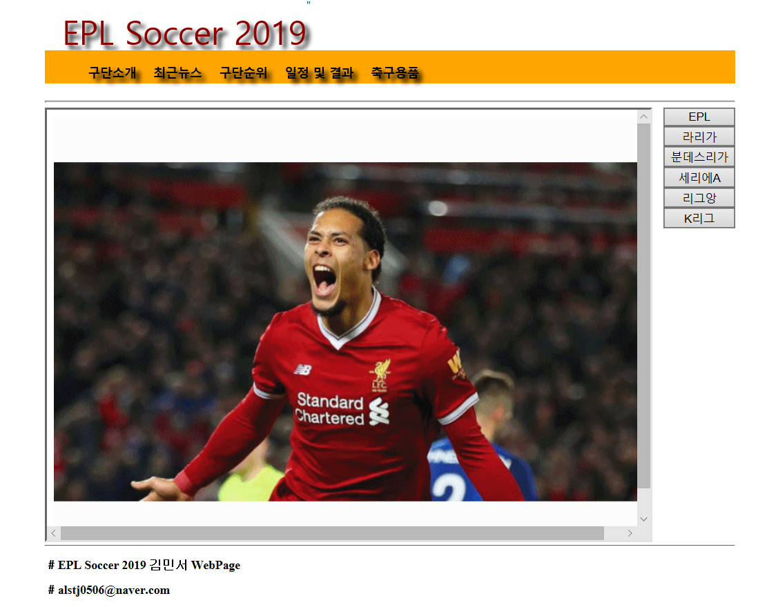
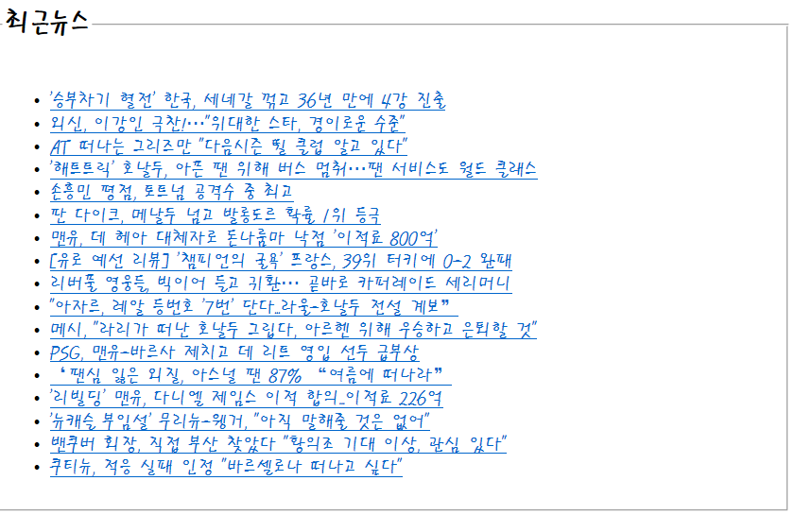
웹 페이지 색 결정
축구에 역동적이고
정열적인 붉은 계열의 색
전반적으로 흰색과 검은색의 조화로 깔끔한 느낌

Slide 15
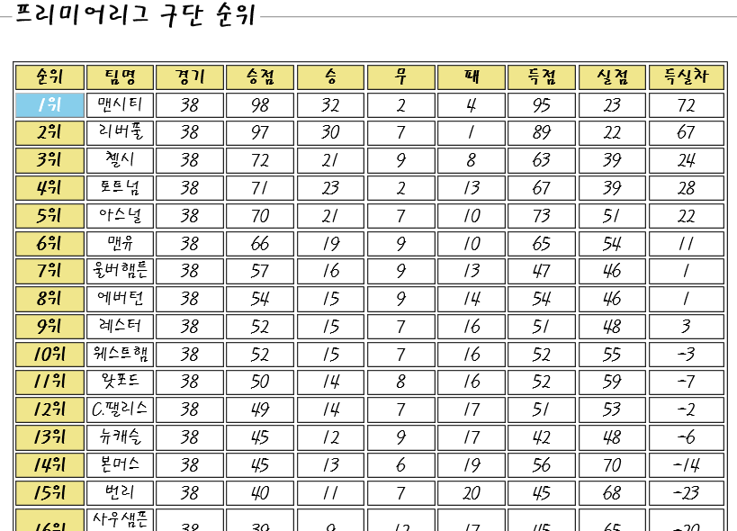
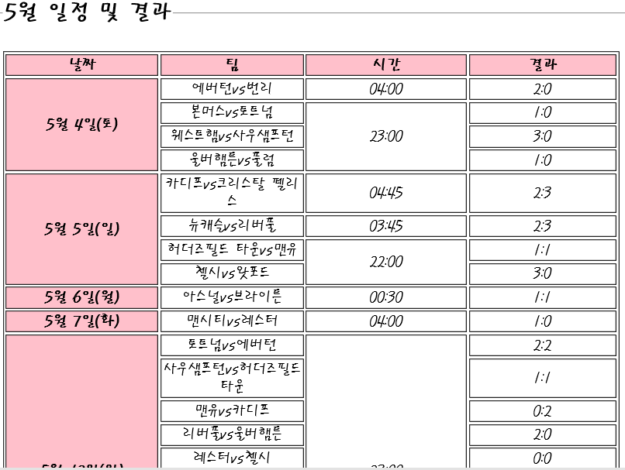
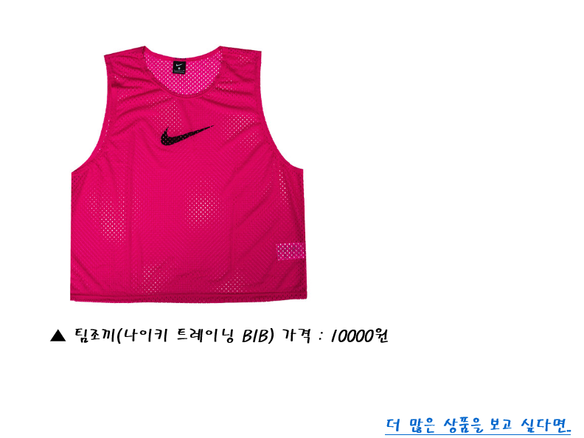
글자체(Font Face)와 크기가 일정
글자의 색도 되도록 같은 색 사용
비슷한 스타일의 그래픽 선택
그래픽의 크기, 위치, 외곽선 등 외적인 속성을 통일

Slide 16
일정표
날짜 | 내용 | 진행
5월24일 | 주제 변경 | o
5월25~26일 | 아이디어 도출과 내용구성 | o
5월27일~28일 | 스토리보드,레이아웃 설계 | o
5월29일~6월1일 | 메인 화면 구현 | o
6월2일~6월4일 | 순위표, 일정 및 결과 구현 | o
6월5일~6월7일 | 구단소개,쇼핑,뉴스 구현 | o
6월8일~6월11일 | 스타일 시트적용, 호스팅 연결 | o
6월12일~6월14일 | 최종 점검, 보고서와 ppt 작성

Slide 17
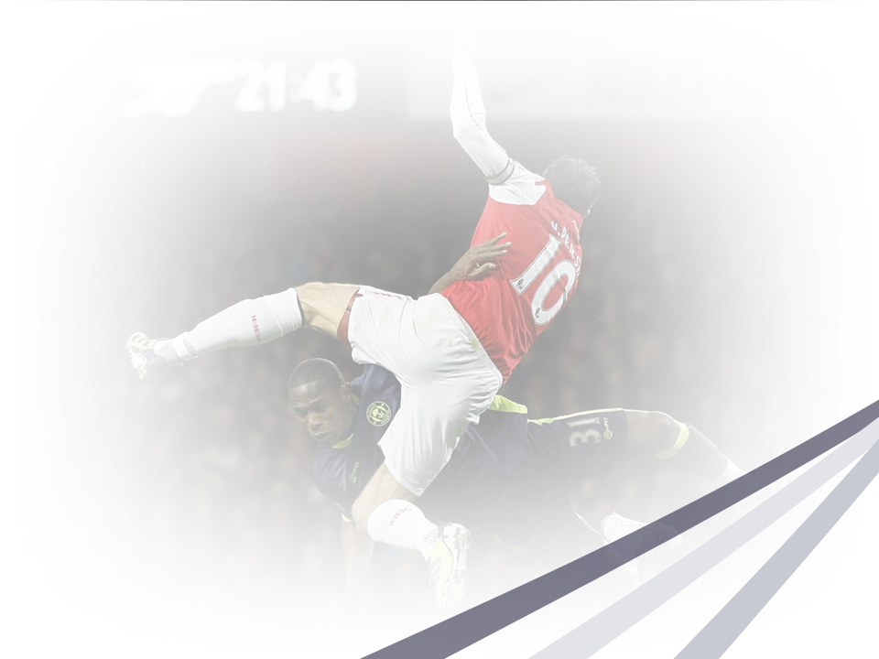
Thank You

